Slide 1
Ogen dicht en publiceer!
Zo schrijf je een blog
Gerdine Kruizinga, 27 maart 2024

Slide 2
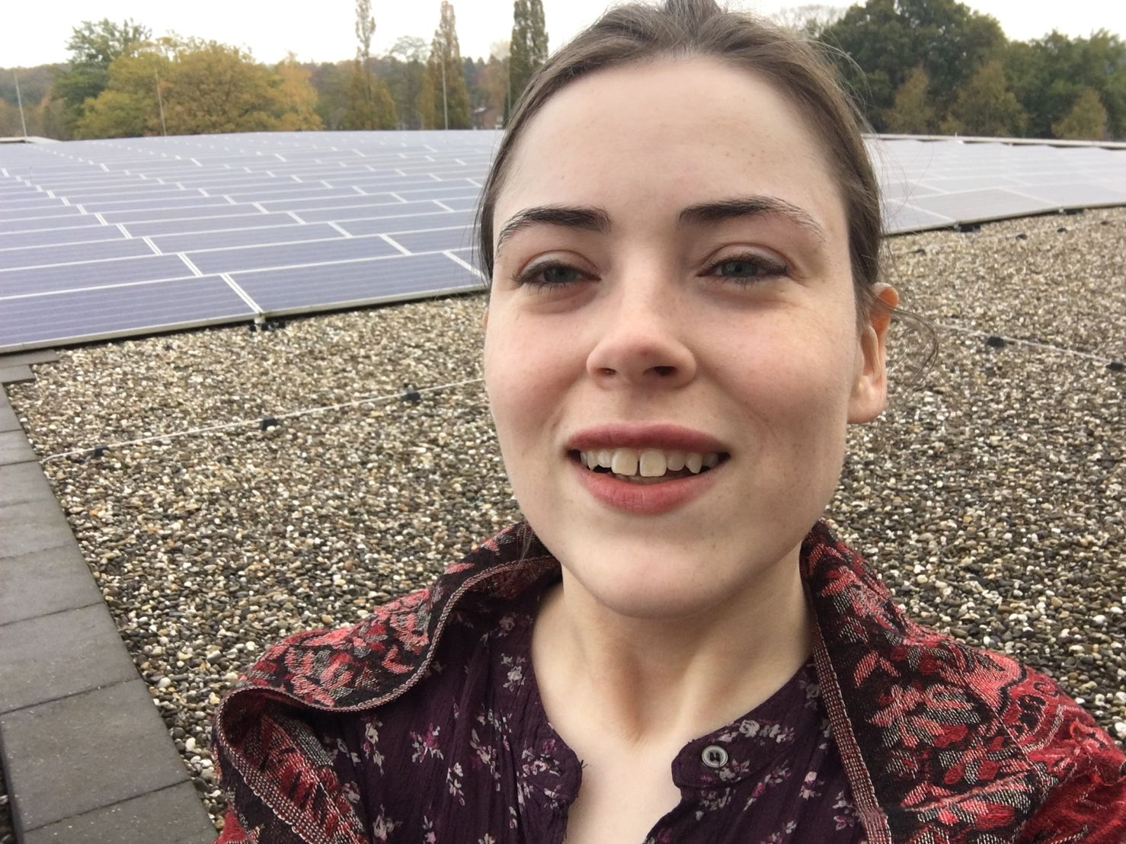
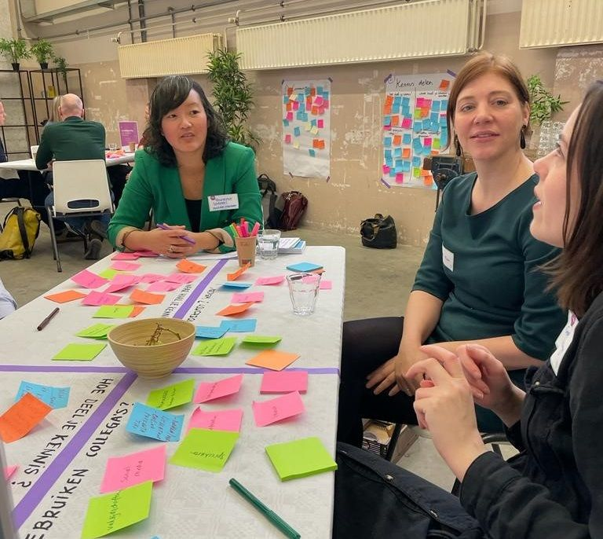

Slide 3




Slide 4



Wie voelt zich wel eens zo?

Slide 5

“Bloggen?
Ga weg, ik moet
aan het werk!”

Slide 6

Wat is een blog?
Online
Persoonlijk
Je ‘kunt er iets mee’
En ook wel
Reactiemogelijkheid
Enige regelmaat

Slide 7



Slide 8
goed genoeg is goed genoeg

Slide 9

Waar wil je een blog over lezen?
Ik wil graag…
een vraag beantwoord krijgen
een dilemma toegelicht krijgen
een praktijkvoorbeeld krijgen
een stappenplan
een verslag lezen
de context uitgelegd krijgen
de laatste stand van zaken weten
over… | van…

Slide 10

Professionele blogdoelen
Jezelf (of je organisatie) als expert neerzetten
Producten en diensten promoten
Aandacht genereren
  Voor belangrijke onderwerpen
  Voor je (team-)prestaties ☺
Feedback ophalen
Engagement zoeken

Slide 11
Waar wil je een blog over schrijven?

Slide 12

Een doel met je blogpost
(of welke tekst dan ook)
Informeren
  Kennis
  Nieuws
Opiniëren
Overtuigen
Activeren
Amuseren

Slide 13
Kies je structuur
Een verhaallijn uitwerken
  Iemand
  Wilde...
  Maar…
  Dus…
  Toen…
Een opsomming geven
  10 manieren om…
  5 voorbeelden van
  Deze tools…
  Deze mensen moet je kennen als…
Een oplossing geven
  Een probleem beschrijven
  Een oplossing geven
    De stappen beschrijven
Een ontwikkeling beschrijven
  Verleden
  Heden
  Toekomst

Slide 14
Doelen en structuren op een rij
Als expert opstellen | Informeren | Verhaallijn, opsomming, oplossing, ontwikkeling, dagboek
Als expert opstellen, feedback ophalen | Opiniëren | Opsomming, ontwikkeling
Feedback ophalen, engagement | Overtuigen | Verhaallijn, opsomming
Promotie, aandacht genereren, engagement | Activeren | Verhaallijn, oplossing
Promotie, aandacht generen, engagement | Amuseren | Verhaallijn, dagboek

Slide 15
Aan de slag!
Kies je doelen
Kies je onderwerp
Kies je structuur
Schrijf je inleiding (320 tekens)
  Vertel wat je gaat vertellen
    “In dit blog leg ik uit welke twee uitgangspunten van belang zijn bij onderzoek naar preserveringsmogelijkheden.”
  Of vertel waarom je onderwerp belangrijk is
    “Als we niets doen tegen klimaatverandering, hebben we over een tijdje geen leefbare wereld meer.”
  Of begin met een beschrijving van een concrete situatie
    “Bijna liet mijn collega het archiefstuk uit handen vallen. ‘Het zit vol papiervisjes!’ riep ze in paniek.”

Slide 16
Aan de slag!
Kies je doelen
Kies je onderwerp
Kies je structuur
Schrijf je inleiding (320 tekens)
Schrijf je blog
Vraag je (communicatie-)collega’s om feedback
Ogen dicht en publiceer!
Deel je blog op je social kanalen
Beantwoord de reacties

Slide 17

De kers op de taart
Plaats er een aantrekkelijke afbeelding bij:
  Pexels.com
  Pixabay.com
  Unsplash.com
  Eigen collectie
Structureer je tekst, denk aan:
  alinea’s
  tussenkopjes
  opsommingen
  streamers

Slide 18
Als je vastloopt
Interview jezelf
Neem jezelf op terwijl je een (denkbeeldige) collega je idee uitlegt
Schrijf samen met een collega – ping pong ‘m heen en weer tot je tevreden bent

Slide 19
Schrijftips die altijd werken
Wissel korte en lange zinnen af
  “Archiveren. Iedereen heeft er wel een beeld bij. Maar zodra je het woord preserveren in de mond neemt beginnen de wenkbrauwen te fronsen. Preser-wat?”
Schrijf actief
  “Er wordt de laatste jaren veel onderzoek gedaan door Instituut X.”
  “Instituut X doet de laatste jaren veel onderzoek.”
Geef voorbeelden
  “Denk ook eens aan..”

Slide 20
Spice it up
Vertel een anekdote
  “Toen ik laatst de ingang van het Nationaal Archief zocht…”
Speel met clichés
  “Als typische architect sta ik bekend om…”
Doe een stevige uitspraak (en nuanceer ‘m pas in de laatste zin. Of niet)
  “Magneetband? Kan je het beter meteen weggooien.”
Gebruik metaforen
  “Een archiefdoos is als een koelkast – langer bewaren kan wel, voor altijd bewaren is een heel ander verhaal.”

Slide 21

Maar… ChatGPT kan toch mijn blog schrijven?
Wat ik wél aan Chat zou vragen:
Geef me vijf subonderwerpen van mijn onderwerp
Geef me drie invalshoeken om dit onderwerp in te leiden
Geef me een voorbeeld van
Zet deze zin eens om in B1
Verzin een tussenkopje voor deze alinea
Geef me de kernzinnen van deze tekst

Slide 22

E-depot – De grenzen vervagen

